Slide 1
3
ΟΞΕΑ - ΒΑΣΕΙΣ - ΟΞΕΙΔΙΑ - ΑΛΑΤΑ
3.5 Χημικές αντιδράσεις
Μερικά είδη χημικών αντιδράσεων
Α. ΟΞΕΙΔΟΑΝΑΓΩΓΙΚΕΣ ΑΝΤΙΔΡΑΣΕΙΣ
Στις αντιδράσεις αυτές ο αριθμός οξείδωσης ορισμένων από τα στοιχεία που συμμετέχουν μεταβάλλεται. Τέτοιες αντιδράσεις απλής μορφής είναι οι συνθέσεις, οι αποσυνθέσεις, οι διασπάσεις, οι αντιδράσεις απλής αντικατάστασης. Υπάρχουν, βέβαια, και αντιδράσεις οξειδοαναγωγής πολύπλοκης μορφής, οι οποίες όμως δε θα μας απασχολήσουν στο κεφάλαιο αυτό.
1. Αντιδράσεις σύνθεσης
N₂(g) + 3H₂(g) → 2NH₃(g)
H₂(g) + Cl₂(g)
2HCl(g)
2K(s) + Cl₂(g) → 2KCl(s)
C(s) + O₂(g) → CO₂(g)

Slide 2
3
ΟΞΕΑ - ΒΑΣΕΙΣ - ΟΞΕΙΔΙΑ - ΑΛΑΤΑ
3.5 Χημικές αντιδράσεις
Μερικά είδη χημικών αντιδράσεων
2.Αντιδράσεις αποσύνθεσης και διάσπασης
2HgO(s) → 2Hg(l) + O₂(g)
CaCO₃(s) → CaO(s) + CO₂(g)
2KClO₃(s) → 2KCl(s) + 3O₂(g)
3. Αντιδράσεις απλής αντικατάστασης
Μ + Μ΄Χ → ΜΧ + Μ΄
Α + ΨΑ΄ → ΨΑ + Α΄
Απαραίτητη προϋπόθεση για να γίνει η αντίδραση απλής αντικατάστασης είναι το Μ να είναι δραστικότερο του Μ΄ και το Α δραστικότερο του Α΄.

Slide 3
3
ΟΞΕΑ - ΒΑΣΕΙΣ - ΟΞΕΙΔΙΑ - ΑΛΑΤΑ
3.5 Χημικές αντιδράσεις
Μερικά είδη χημικών αντιδράσεων
ΣΕΙΡΑ ΔΡΑΣΤΙΚΟΤΗΤΑΣ ΟΡΙΣΜΕΝΩΝ ΜΕΤΑΛΛΩΝ ΚΑΙ ΑΜΕΤΑΛΛΩΝ
ΜΕΤΑΛΛΑ:
K, Ba, Ca, Na, Mg, Al, Mn, Zn, Fe, Ni, Sn, Pb, H, Cu, Hg, Ag, Pt, Au
Αύξηση δραστικότητας
ΑΜΕΤΑΛΛΑ:
F₂, Cl₂, Br₂, O₂, I₂, S

Slide 4
3
ΟΞΕΑ - ΒΑΣΕΙΣ - ΟΞΕΙΔΙΑ - ΑΛΑΤΑ
3.5 Χημικές αντιδράσεις
Μερικά είδη χημικών αντιδράσεων
α) Μέταλλο + άλας → άλας + μέταλλο
Zn(s) + CuSO₄(aq) → ZnSO₄(aq) + Cu(s)
2Na(s) + FeCl₂(aq) → 2NaCl(aq) + Fe(s)
β) Μέταλλο + οξύ → άλας + Η₂
2Al(s) + 6HCl(aq) → 2AlCl₃(aq) + 3H₂(g)
γ) Μέταλλο + νερό → …… + Η₂
2Na(s) + 2H₂O(l) → 2NaOH(aq) + H₂(g)
Mg(s) + H₂O(g) → MgO(s) + H₂(g)

Slide 5
3
ΟΞΕΑ - ΒΑΣΕΙΣ - ΟΞΕΙΔΙΑ - ΑΛΑΤΑ
3.5 Χημικές αντιδράσεις
Μερικά είδη χημικών αντιδράσεων

Slide 6
3
ΟΞΕΑ - ΒΑΣΕΙΣ - ΟΞΕΙΔΙΑ - ΑΛΑΤΑ
3.5 Χημικές αντιδράσεις
Μερικά είδη χημικών αντιδράσεων
Β. ΜΕΤΑΘΕΤΙΚΕΣ ΑΝΤΙΔΡΑΣΕΙΣ
Στις αντιδράσεις αυτές οι αριθμοί οξείδωσης όλων των στοιχείων που μετέχουν στην αντίδραση παραμένουν σταθεροί. Τέτοιες αντιδράσεις είναι οι αντιδράσεις διπλής αντικατάστασης και η εξουδετέρωση.
1. Αντιδράσεις διπλής αντικατάστασης
Α⁺Β⁻ + Γ⁺Δ⁻ → Α⁺Δ⁻ + Γ⁺Β⁻
AgNO₃(aq) + NaCl(aq) → NaNO₃(aq) + AgCl↓
Na₂CO₃(aq) + Ca(OH)₂(aq) → 2NaOH(aq) + CaCO₃↓
BaCl₂(aq) + 2HNO₃(aq) → Ba(NO₃)₂(aq) + 2HCl↑

Slide 7
3
ΟΞΕΑ - ΒΑΣΕΙΣ - ΟΞΕΙΔΙΑ - ΑΛΑΤΑ
3.5 Χημικές αντιδράσεις
Μερικά είδη χημικών αντιδράσεων
Εδώ πρέπει να υπογραμμίσουμε ότι μία αντίδραση διπλής αντικατάστασης γίνεται μόνο εφόσον ένα από τα προϊόντα της αντίδρασης:
«πέφτει» ως ίζημα (καταβύθιση).
εκφεύγει ως αέριο από το αντιδρών σύστημα
είναι ελάχιστα ιοντιζόμενη ένωση, δηλαδή διίσταται σε πολύ μικρό ποσοστό.
ΠΙΝΑΚΑΣ 3.1: Κυριότερα αέρια και ιζήματα
ΑΕΡΙΑ: HF, HCl, HBr, HI, H₂S, HCN, SO₂, CO₂, NH₃
ΙΖΗΜΑΤΑ: AgCl, AgBr, AgI, BaSO₄, CaSO₄, PbSO₄
Όλα τα ανθρακικά άλατα εκτός από K₂CO₃, Na₂CO₃, (NH₄)₂CO₃.
Όλα τα θειούχα άλατα εκτός από K₂S, Na₂S, (NH₄)₂S.
Όλα τα υδροξείδια των μετάλλων εκτός από KOH, NaOH, Ca(OH)₂, Ba(OH)₂

Slide 8
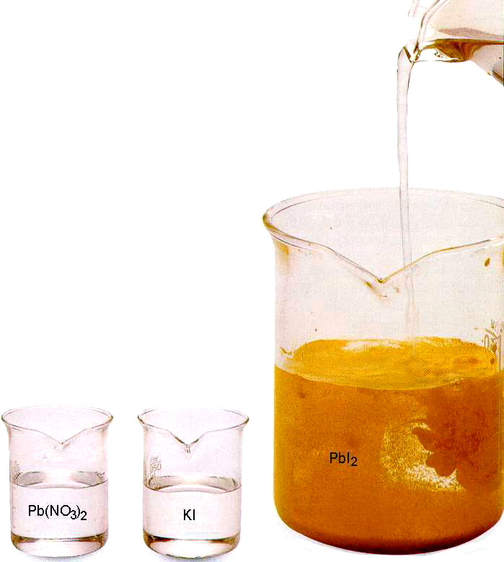
3
ΟΞΕΑ - ΒΑΣΕΙΣ - ΟΞΕΙΔΙΑ - ΑΛΑΤΑ
3.5 Χημικές αντιδράσεις
Μερικά είδη χημικών αντιδράσεων
Παρατήρηση: Το ανθρακικό οξύ (Η₂CO₃) και το θειώδες οξύ (H₂SO₃) είναι ασταθείς ενώσεις, ενώ το υδροξείδιο του αμμωνίου (ΝΗ₄ΟΗ) είναι μόριο υποθετικό. Γι’ αυτό στη θέση των προϊόντων γράφουμε:
CO₂↑ + H₂O αντί H₂CO₃
SO₂↑ + H₂O αντί H₂SO₃
NH₃↑ + H₂O αντί NH₄OH

Slide 9
3
ΟΞΕΑ - ΒΑΣΕΙΣ - ΟΞΕΙΔΙΑ - ΑΛΑΤΑ
3.5 Χημικές αντιδράσεις
Μερικά είδη χημικών αντιδράσεων
2. Εξουδετέρωση
Η⁺ + ΟΗ⁻ → Η₂Ο
Εξαιτίας της αντίδρασης αυτής πολλές φορές «εξαφανίζονται» (εξουδετερώνονται) τόσο οι ιδιότητες του οξέος (που οφείλονται στα Η⁺) όσο και οι ιδιότητες της βάσης (που οφείλονται στα ΟΗ⁻). Γι’ αυτό και η αντίδραση ονομάζεται εξουδετέρωση.
NaOH­(aq) + HCl(aq) → NaCl(aq) + H₂O(l)
H₂SO₄(aq) + 2KOH(aq) → K₂SO₄(aq) + 2H₂O(l)
3Ca(OH)₂(aq) + 2H₃PO₄(aq) → Ca₃(PO₄)₂↓ + 6H₂O(l)

Slide 10
3
ΟΞΕΑ - ΒΑΣΕΙΣ - ΟΞΕΙΔΙΑ - ΑΛΑΤΑ
3.5 Χημικές αντιδράσεις
Μερικά είδη χημικών αντιδράσεων
Οι αντιδράσεις που προηγήθηκαν αποτελούν παραδείγματα πλήρους εξουδετέρωσης, οπότε το άλας που σχηματίζεται είναι ένα ουδέτερο ή κανονικό άλας. Στην περίπτωση που η εξουδετέρωση είναι μερική, είναι δυνατόν να σχηματιστούν όξινα ή βασικά άλατα (π.χ. KHSO₄ και Ca(OH)Cl). Αυτές όμως οι αντιδράσεις παρασκευής όξινων και βασικών αλάτων είναι πέρα από τα πλαίσια των μαθημάτων που δίνονται σ’ αυτό το βιβλίο.
N₂O₅(aq) + 2NaOH(aq) → 2NaNO₃(aq) + H₂O(l)
όξινο οξείδιο βάση άλας
CaO(aq) + 2HCl(aq) → CaCl₂(aq) + H₂O(l)
βασικό οξείδιο οξύ
Μία εξαίρεση:
Στις αντιδράσεις της ΝΗ₃ με οξέα και στις αντιδράσεις μεταξύ όξινων και βασικών οξειδίων δεν έχουμε παραγωγή νερού. Π.χ.
2NH₃(aq) + H₂SO₄(aq) → (NH₄)₂SO₄(aq)
3SO₃ + Fe₂O₃ → Fe₂(SO₄)₃(aq)

